Slide 1
Kickoff SomToday
6 september 2016

Slide 2


Slide 3
Wat doen we vandaag ?
Inloggen in SomToday
Handleidingen in WikiWijs: link in WikiWijs plaatsen
Digitale leermiddelen leerling en docent
Huiswerk invoeren
Jaargebonden Studiewijzer aanmaken en indelen
Hoe kunnen leerlingen in SomToday
Hoe kunnen ouders in SomToday
WikiWijs: Digitaal Portfolio
WikiWijs: algemeen
Zorg dat je de handleidingen die in WikiWijs staan bij
Arrangement ZuidWest Digitaal leren Docent bij de hand hebt.

Slide 4
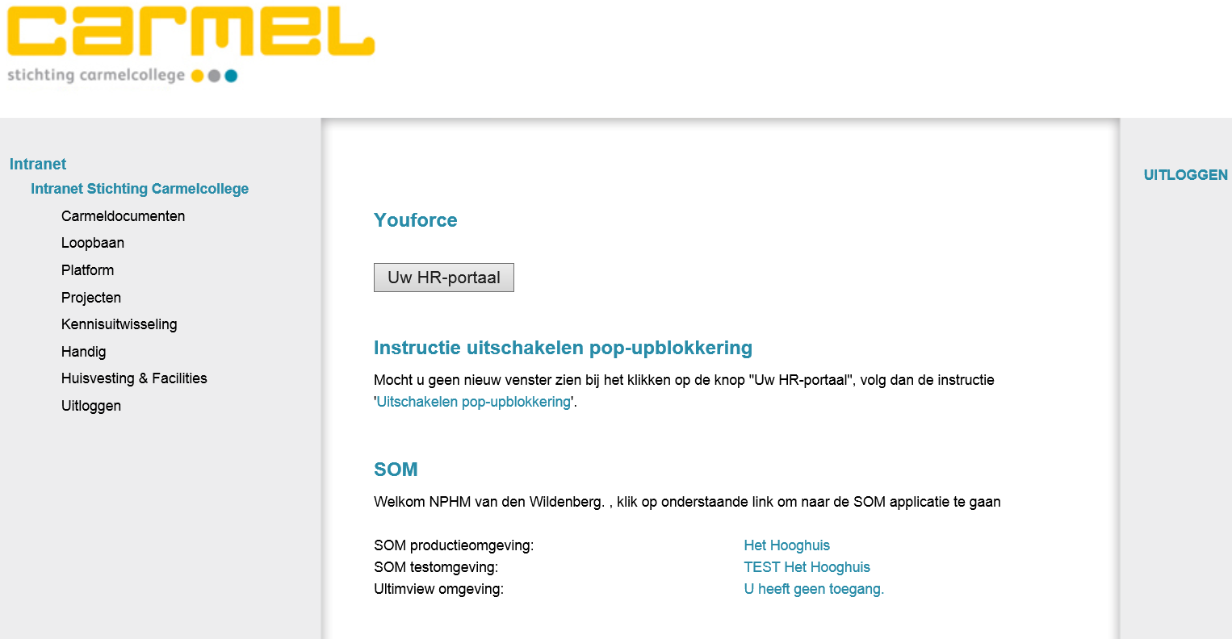
Inloggen
Log in zoals gebruikelijk
Klik op Het Hooghuis

Slide 5
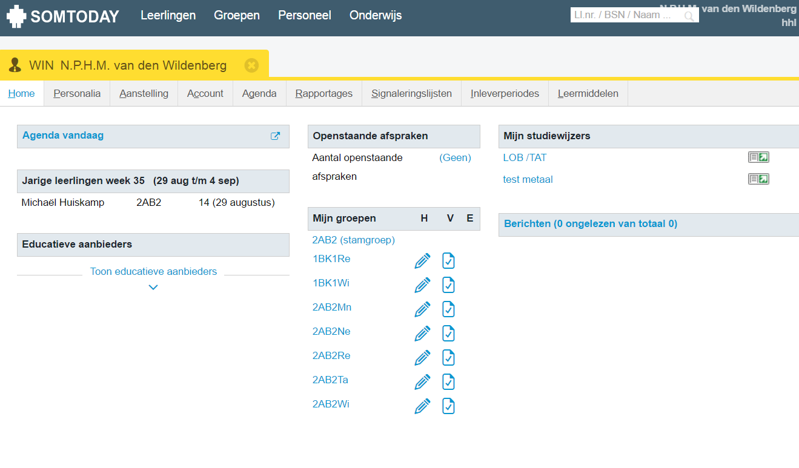
Dashbord SomToday
Agenda vandaag
Jarige leerlingen
Openstaande afspraken
Mijn groepen
Mijn studiewijzers
Berichten

Slide 6
WikiWijs
Open WikiWIJS de bekende manier
SomToday openen naar homepagina
→ nieuw tabblad in browser openen
→ toets bij de URL : maken.wikiwijs.nl
→ WikiWijs opent

Slide 7
WikiWijs ( 2 ): Opdracht
In de uitnodiging voor deze Kickoff middag staan een aantal linkjes voor WikiWijs
Open de link : ZuidWest Digitaal Leren Docenten
Zoek de handleiding : “Waar linkjes WikiWijs bewaren” onder sectie : WikiWijs Docenten

Slide 8
WikiWijs ( 3 ): Opdracht
OPDRACHT
Plaats m.b.v. deze handleiding de linkjes uit de uitnodigingsmail bij : linkjes en bestanden .
Dat zijn dus de volgende linkjes:
ZuidWest digitaal leren docent
ZuidWest digitaal leren leerling
ZuidWest Zorg
ZuidWest LOB
Je hebt nu een plaats waar de linkjes van WikiWijs bijelkaar kunt bewaren
Gedurende deze middag gebruik je de handleidingen die staan in het arrangement: Zuidwest Digitaal Leren Docenten

Slide 9
Digitale leermiddelen Docent/Leerling
Open de handleiding : Digitale leermiddelen toevoegen docent
Hierin staat beschreven hoe je digitale leermiddelen kunt toevoegen aan het tabblad leermiddelen.
Van de vakgroep krijg je de nodige activeringscodes

Slide 10
Huiswerk invoeren
Open de handleiding : Huiswerk opgeven via klassenboek (sectie SomToday Docenten)
Link naar ZuidWest Digitaal Leren Docent
OPDRACHT
Maak een huiswerkopdracht voor een klas .

Slide 11
Studiewijzer aanmaken in SomToday (1)
In SomToday plaatsen we ook linkjes uit WikiWijs voor onze leerlingen zodat zij bij de juiste informatie kunnen.
In een jaargebonden studiewijzer kunnen leerlingen gedurende het hele schooljaar op een makkelijke manier naar WikiWijs gestuurd worden.
Dit kunnen natuurlijk ook linkjes zijn naar andere webadressen!!!
Open de handleiding: Jaargebonden studiewijzer maken

Slide 12
Studiewijzer aanmaken in SomToday (2)
Volg de handleiding
Link naar deze Handleiding
Opdracht :
Zorg dat de linkjes horende bij jouw leerjaar in een jaargebonden studiewijzer geplaatst worden ( zie mail uitnodiging)
Leerjaar 1/2: Zuidwest LOB en ZuidWest Digitaal Leren Leerlingen
bij de mentorles van je klas
Leerjaar 3/4: ZuidWest Digitaal Leren Leerlingen bij de mentorles van je klas

Slide 13
Inleveropdrachten maken
Open in Wikiwijs de handleiding : Inleveropdrachten maken
Link naar deze Handleiding
Opdracht
Maak een inleveropdracht voor een klas
b.v. Schrijf een brief naar je mentor en lever deze in.

Slide 14
Hoe kunnen leerlingen in SomToday
Open de handleiding : SomToday voor leerlingen bij de sectie Somtoday t.b.v. leerlingen in WikiWijs
Link naar deze Handleiding
Deze handleiding gebruik je tijdens de mentorles om leerling de eerste stappen binnen SomToday te laten maken.
Doordat je de link van Zuidwest Digitaal Leren Leerlingen in SomToday hebt geplaatst in de jaargebonden studiewijzer kunnen leerlingen deze handleiding het hele jaar openen en gebruiken!!!

Slide 15
Hoe kunnen ouders in SomToday
Open de handleiding : SomToday voor ouders
Link naar deze Handleiding
Deze handleiding gebruik je tijdens de informatieavond zodat je ouders ook wegwijs kunt laten maken in SomToday
Let op: ouders en leerling hebben een apart account in SomToday!!!
Inloggegevens zijn verstrekt via de schoolemail( leerlingen) en email
ouders zoals deze vermeld staat in Som

Slide 16
Wikiwijs Digitaal portfolio (1)
Uitgangspunten en werkwijze digitaal portfolio
Het Hooghuis gaat in schooljaar 2016-2017 voor het VMBO starten met een digitaal portfolio in Wikiwijs. Hierbij zijn de volgende uitgangspunten gehanteerd:
De school verschaft de leerling een template voor het portfolio met een vaste indeling
De leerling vult het portfolio zelf
De leerling kan het digitaal portfolio tonen aan anderen, bijvoorbeeld een vervolgopleiding
De leerling kan het digitaal portfolio na afloop van de schoolloopbaan meenemen

Slide 17
Wikiwijs Digitaal portfolio (2)
Wat moet je doen:
Vandaag:
Accepteer de uitnodiging van WikiWijs : ZuidWest Digitaal Portfolio ( kijk in je onbelangrijke mail!!!)
Aanmaken leerling account voor de herfstvakantie:
Zorg voor een digitale lijst met leerlingnamen en school mailadressen
Nodig je mentor leerlingen uit via je eigen portfolio template
Tijdens de les melden leerlingen zich aan op wikiwijs
Via de schoolmail krijgen leerlingen een uitnodiging voor het portfolio
Na het aanmaken van het portfolio vullen leerlingen een enquête in zodat het portfolio gekoppeld kan worden aan SOMtoday
Vanaf het moment dat het portfolio intern gepubliceerd is, kan de mentor mits zij de beschikking hebben gekregen over de link het portfolio zien.
Tijdens de schoolperiode is de Wikiwijs Maken omgeving gekoppeld aan het schoolaccount van SOMtoday.
Leerjaar 1 en 2 vullen het portfolio a.d.h.v. de Hooghuis LOB werkboeken
leerjaar 3 en 4 kunnen gebruik maken van de “uitleg template digitaal portfolio”

Slide 18
Wikiwijs Digitaal portfolio (3)
In Wikiwijs kan je de volgende handleidingen vinden:
Bij Arrangement: ZuidWest Digitaal Leren Docent
Handleiding voor de mentor:
hoe nodig je als mentor leerlingen uit
Handleiding voor de leerling:
aanmaken van een wikiwijs account en activeren van het portfolio
Uitleg template digitaal portfolio:
korte uitleg wat de leerling per onderdeel kan invullen/toevoegen aan het portfolio
Start digitaal portfolio:
Link naar deze Handleiding

Slide 19
Wikiwijs Digitaal portfolio (4)
Mocht je vragen hebben over het Digitaal Portfolio:
Saskia Theunesen: s.theunesen@hethooghuis.nl

Slide 20
WikiWijs: Algemeen
Iedereen is toegevoegd aan teams van vakken waarin je les geeft. Mocht je behoefte hebben om nog aan andere teams toegevoegd te worden:
stuur mail naar de betreffende vakgroepvoorzitter
Deze stuurt je een uitnodiging om deel te nemen aan het team.
Schroom niet om zelf aan de slag te gaan met het maken van arrangementen.
Je kunt ook bestaande arrangementen zoeken en deze gebruiken.

Slide 21
Verder met SomToday
Het gaat op dit moment te ver om alles van SomToday te doen.
In de loop van het jaar komen er nog studiemiddagen om ons verder te verdiepen in SomToday
MBV de handleiding Somtoday kun je zelf natuurlijk aan de slag gaan !!!!

Slide 22
Vragen ?? / Inloopspreekuren
In de loop van deze week komt er een rooster met de inloopspreekuren tbv SomToday en WikiWijs
Mocht je vragen of hulp nodig hebben ga dan naar je trainer van je team.
Zoek ook hulp bij je collega’s …..samen kom je er vaak wel uit.

Slide 23

Tot slot
Veel succes met SomToday en WikiWijs.
Met begrip, geduld en hulp aan elkaar kom je een heel eind.

